Slide 1
面向WLCG业务的
高带宽流量监控架构的设计与实践
高能所计算中心 崔涛
2025-08-26

Slide 2
  目录
研究背景
国际技术研究方向
系统架构及关键问题
小结及下一版本的改进

Slide 3
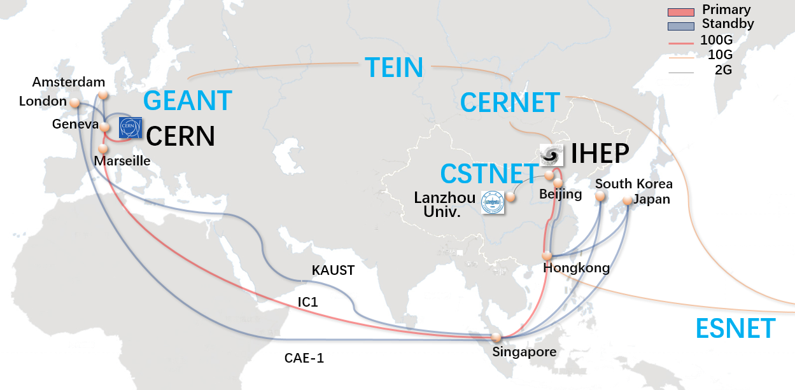
背景-高能所的国际带宽
科技网
  欧洲GEAN 100Gbps
  北美ESNET 10Gbps
  日本 100Gbps
  韩国 100Gbps
教育网
  欧洲GEANT 10Gbps
  美国Internet2 10Gbps
  日本 100Gbps

Slide 4
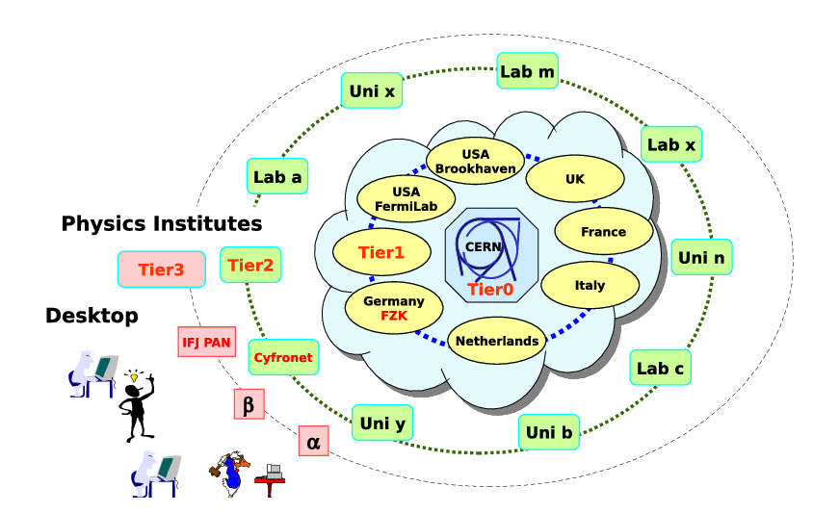
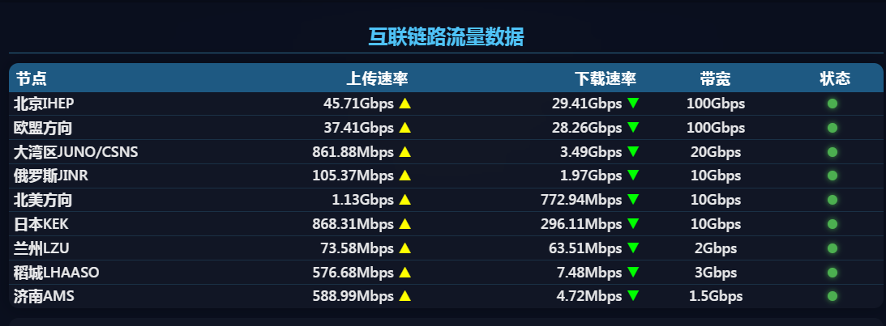
背景-WLCG
WLCG(Worldwide LHC Computing Grid)
  三层架构
  T0 欧洲核子研究中心
  T1 15个
  T2 170个
  两张网络 LHCOPN LHCONE
  三大实验 CMS，ATLAS，LHCb及其他
WLCG@高能所
  站点
    T1 LHCb
    T2 CMS, ATLAS, LHCb-LZU, ALICE, AMS
  网络
    LHCOPN-T1 LHCb
    LHCONE-T2 CMS,ATLAS,AMS,ALICE,LHCb-LZU
  流量
    LHCOPN Max=20Gbps
    LHCONE Max=37.4Gbps
WLCG architecture

Slide 5
研究背景
国际技术研究方向
系统架构及关键问题
小结及下一版本的改进

Slide 6
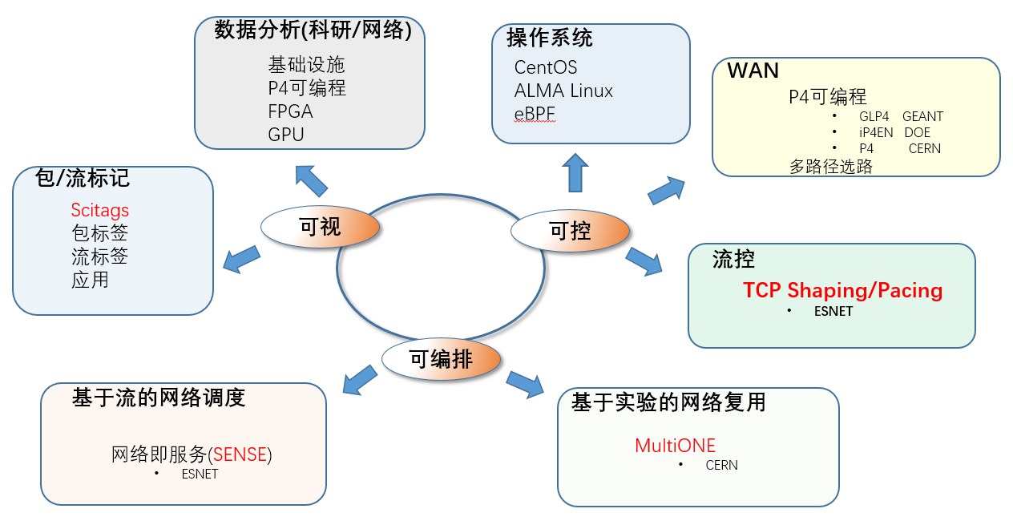
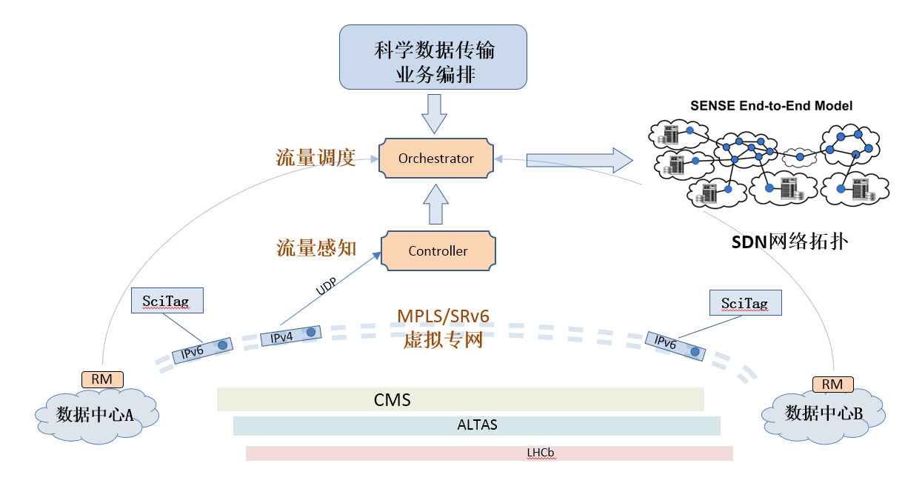
欧美科研流量技术发展现状
WLCG广域网网络监控挑战
  网络环境复杂，业务系统不透明，缺少细粒度统计
  大流量给洲级链路带来拥塞问题
欧美科教网络的研究思路
  欧美科教网络全面参与，全流量路径路径软硬件改造
  实现端到端流量路径的调度和监控
技术发展方向
  流量调度和控制
  流量标记和分析
  流量整形
  应用场景
    ESNET+GEANT
    BNL+FNAL+CERN…
SENSE+SciTag 技术方案
  基于可编程交换机的SDN骨干网络控制
  基于IPv4/6的包标记
  端到端的全路径的流量调度
SENSE architecture

Slide 7
研究背景
国际技术研究方向
系统架构及关键问题
小结及下一步工作

Slide 8
需求-WLCG-如何实现站点的全面的网络监控
传统监测看不到细节
  流量图
  Perfsonar
流量获取
  抓包
  SNMP
  外部数据获取网关
端到端环境复杂
  流量路径中的问题
  延迟波动、流量瓶颈、安全审计、
  端侧问题，数据传输服务器非专职
流量识别
  国别、机构、实验、链路、业务
  TCP会话识别， 主要流量 95%
流量分析
  基于IP分类统计 流量统计，基于标记的统计
  基于TCP会话分析 端到端网络质量
业务系统故障反馈慢，且不透明
  基于ticket的系统故障反馈，效率低下
  业务系统管理员的故障反馈模糊不清
流量控制
  针对窄带宽链路实行流量自适应控制
  猝发大流量的流量整形
  带宽控制
业务流量导致的链路拥塞

Slide 9
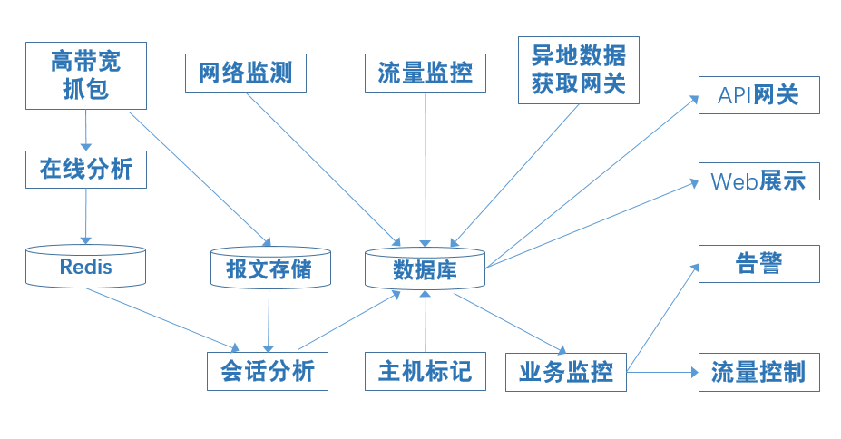
高能所WLCG站点的网络监控解决方案
从高能所端侧实现网络流量的统计和监控方案
  基于端口、IP、会话、实验的地址标记和流量统计
  基于NPM并引入机器学习方法实现TCP会话流量分析
  基于IP和端口的流量控制
  抓包、API、统计、流量控制等6个系统开发
网络监控系统架构

Slide 10
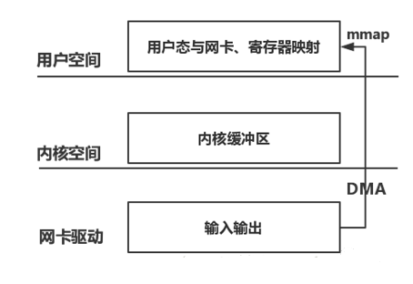
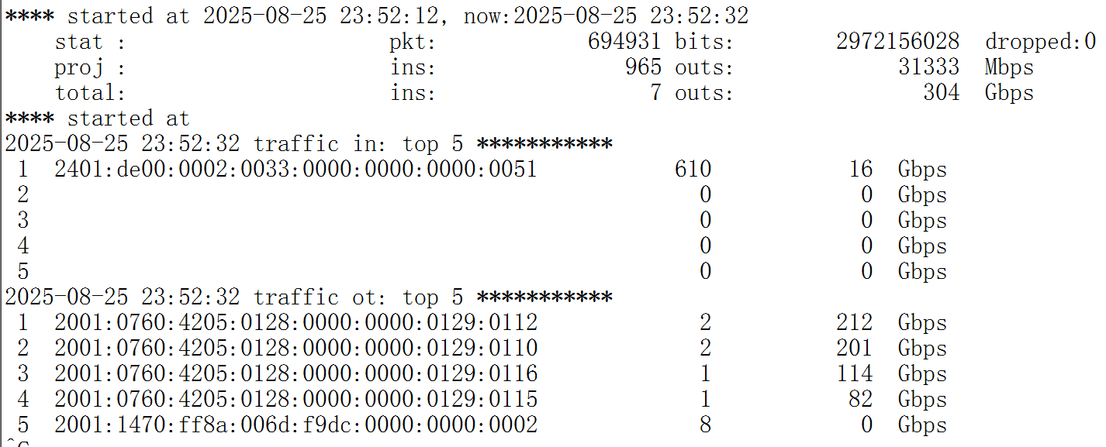
高带宽流量获取
技术方案
  方案1 ROW_Socket + mmap +C代码
  方案2 DPDK+C代码+KeyDB/Redis
  方案3 XDP (eXpress Data Path)
  方案4 PF_Ring ZC 商业方案
Mycaps技术要点和优缺点
  Mmap映射用户空间，减少数据拷贝耗时
  C语言原子操作和基于IP的hash索引内存存储
  优点：无依赖，命令行模式，可以定时输出内存数据
  缺点：依赖内核的调度、中断处理和内存管理
当前的状态 方案1
  流量处理能力 ≤40Gbps , 流量统计准确
  支持IPv4/6
  基于IP地址的流量统计
    当日实时流量累加
    日流量，过滤攻击/扫描流量
    IP地址获取
ROW_Socket + mmap原理图

Slide 11
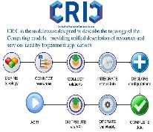
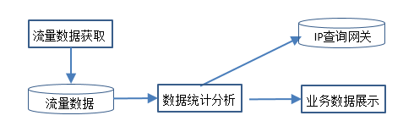
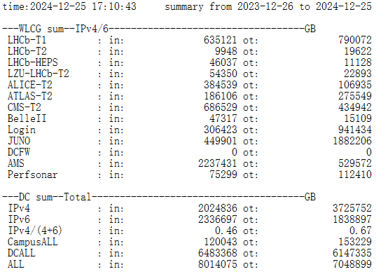
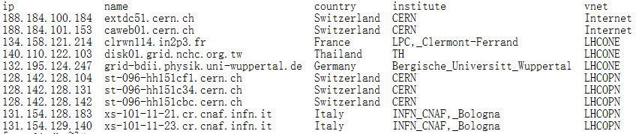
IP标记及流量统计
IP标记
  基于CRIC的数据获取
  基于反向域名解析
  基于五元组
  基于人工标记
IP属性
  国家名称，单位，所属实验
  AS号，网段地址，VNET
  类别 代理，服务，其他
  域名
  状态
基于IP的流量统计
IP地址属性标记
实验流量统计

Slide 12
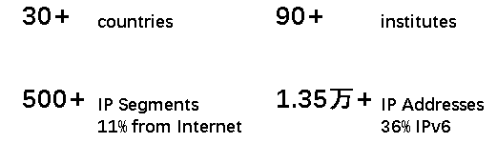
IPDB API网关
功能
  提供IP地址及附属信息查询
  流量统计结果查询
  主机监控状态
  支持模糊查询
技术方案
  Python3 Flask + redis架构
  Mysql数据库
数据来源
  基于SNMPv2的拓扑自动发现和地址发现
  基于Row_Socket+mmap的抓包
性能 300次/s
效果
系统架构图
{
"ip": "188.185.9.237",
"domain": "ceph02.cern.ch",
"ipver": "4",
"project": "",
"net": "188.185.0.0/17",
"asn": "513",
"isp": "CERN-PROD-ITS",
"country": "Switzerland",
"country_code": "CH",
"institute": "CERN",
"vnet": "Internet"
}
{
"ipver": "4",
"net": "188.185.0.0/17",
"asn": "513",
"isp": "CERN-PROD-ITS",
"country": "Switzerland",
"country_code": "CH",
"institute": "CERN",
"vnet": "Internet"
}

Slide 13
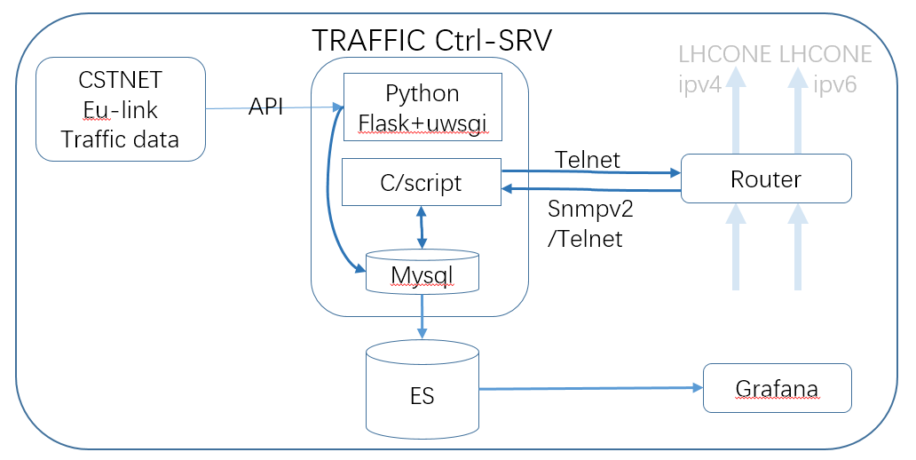
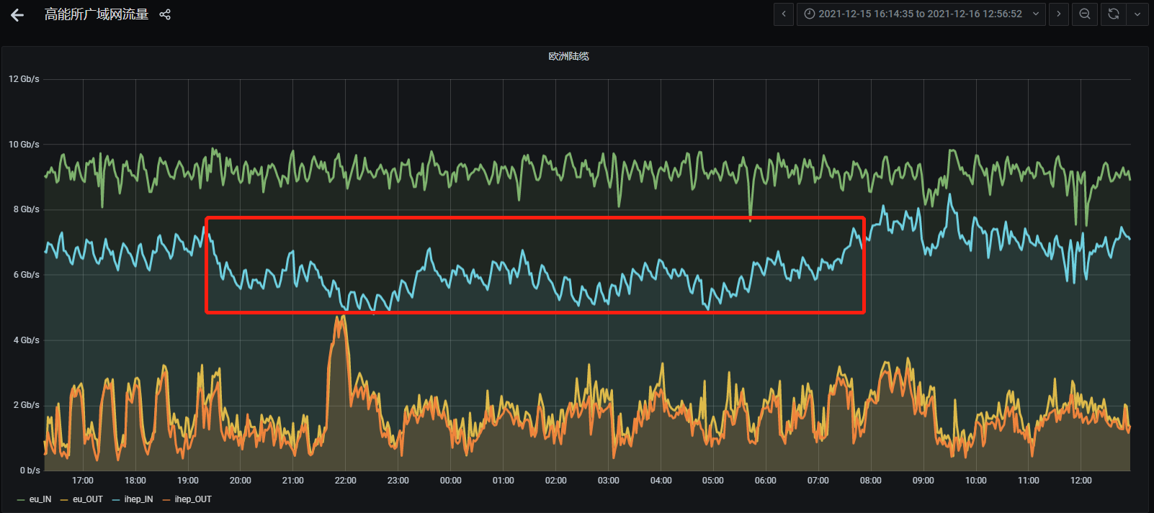
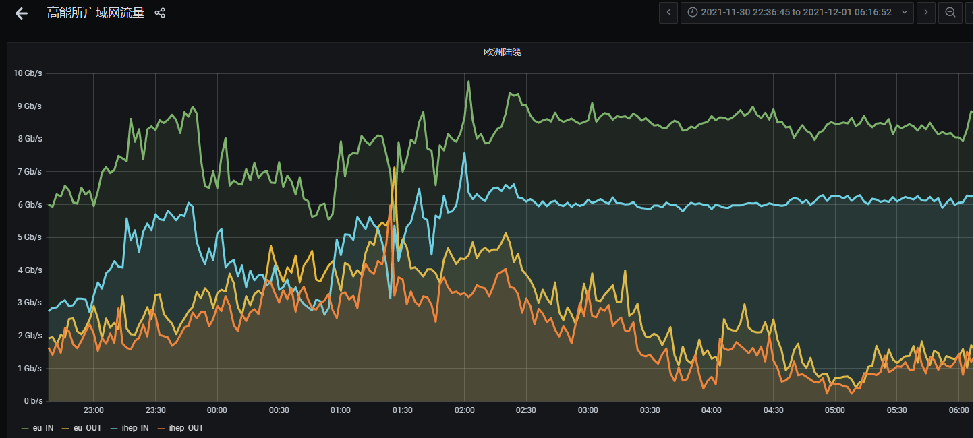
流量自适应控制
目标 充分利用有限的国际带宽
技术方案
  数据获取 数据获取API网关系统
  数据展示 ES + Grafana
  策略执行 C/script + telnet脚本
  控制方案 基于IP组的Huawei QoS
执行效果
  10G带宽利用率 90-95%
  相应时间 4分钟
系统架构图
高带宽情况下的流量避让
充分利用带宽

Slide 14
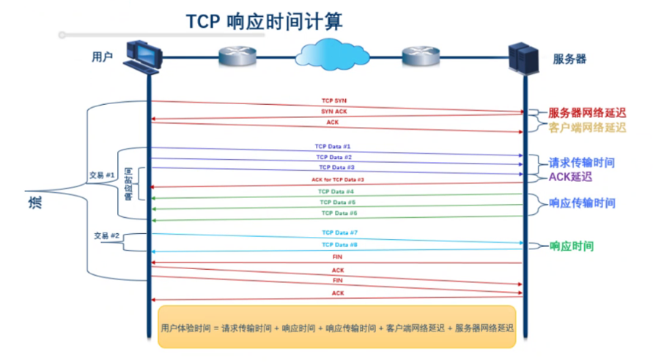
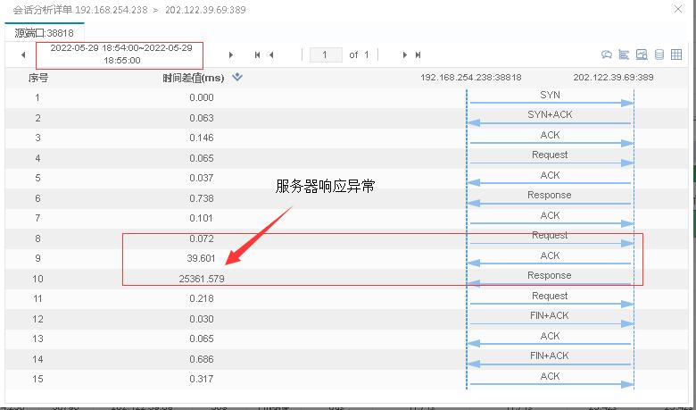
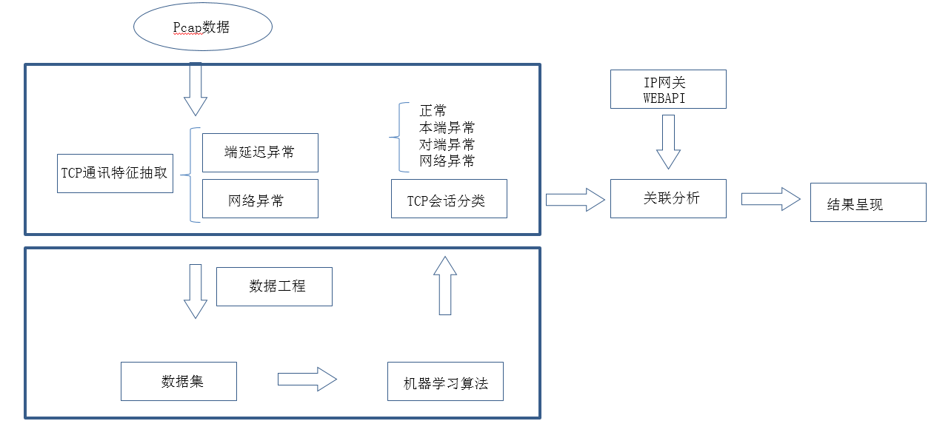
基于TCP会话的网络质量分析
端到端网络通讯-端侧，流量路径
  通讯异常包括端侧异常和流量路径异常
  WLCG TCP通讯占比95%
TCP会话分析 NPM全流量分析
  报文响应时间：对端、本端、流量路径等的延迟异常
  会话分析+关联分析
  WLCG场景下的难点，
    分析周期：大流量导致的采样周期选择困难
    算力不足：数据分析的样本太大 10亿 131M
    兼容问题：WLCG服务器的兼职问题
    其他问题：流量瓶颈、安全审计
基于深度学习的网络质量分析方法
  会话质量：基于TCP会话的单流分析
  基于IP地址的关联统计分析
  应用协议分析
TCP延迟的因素
TCP会话分析
系统架构图

Slide 15
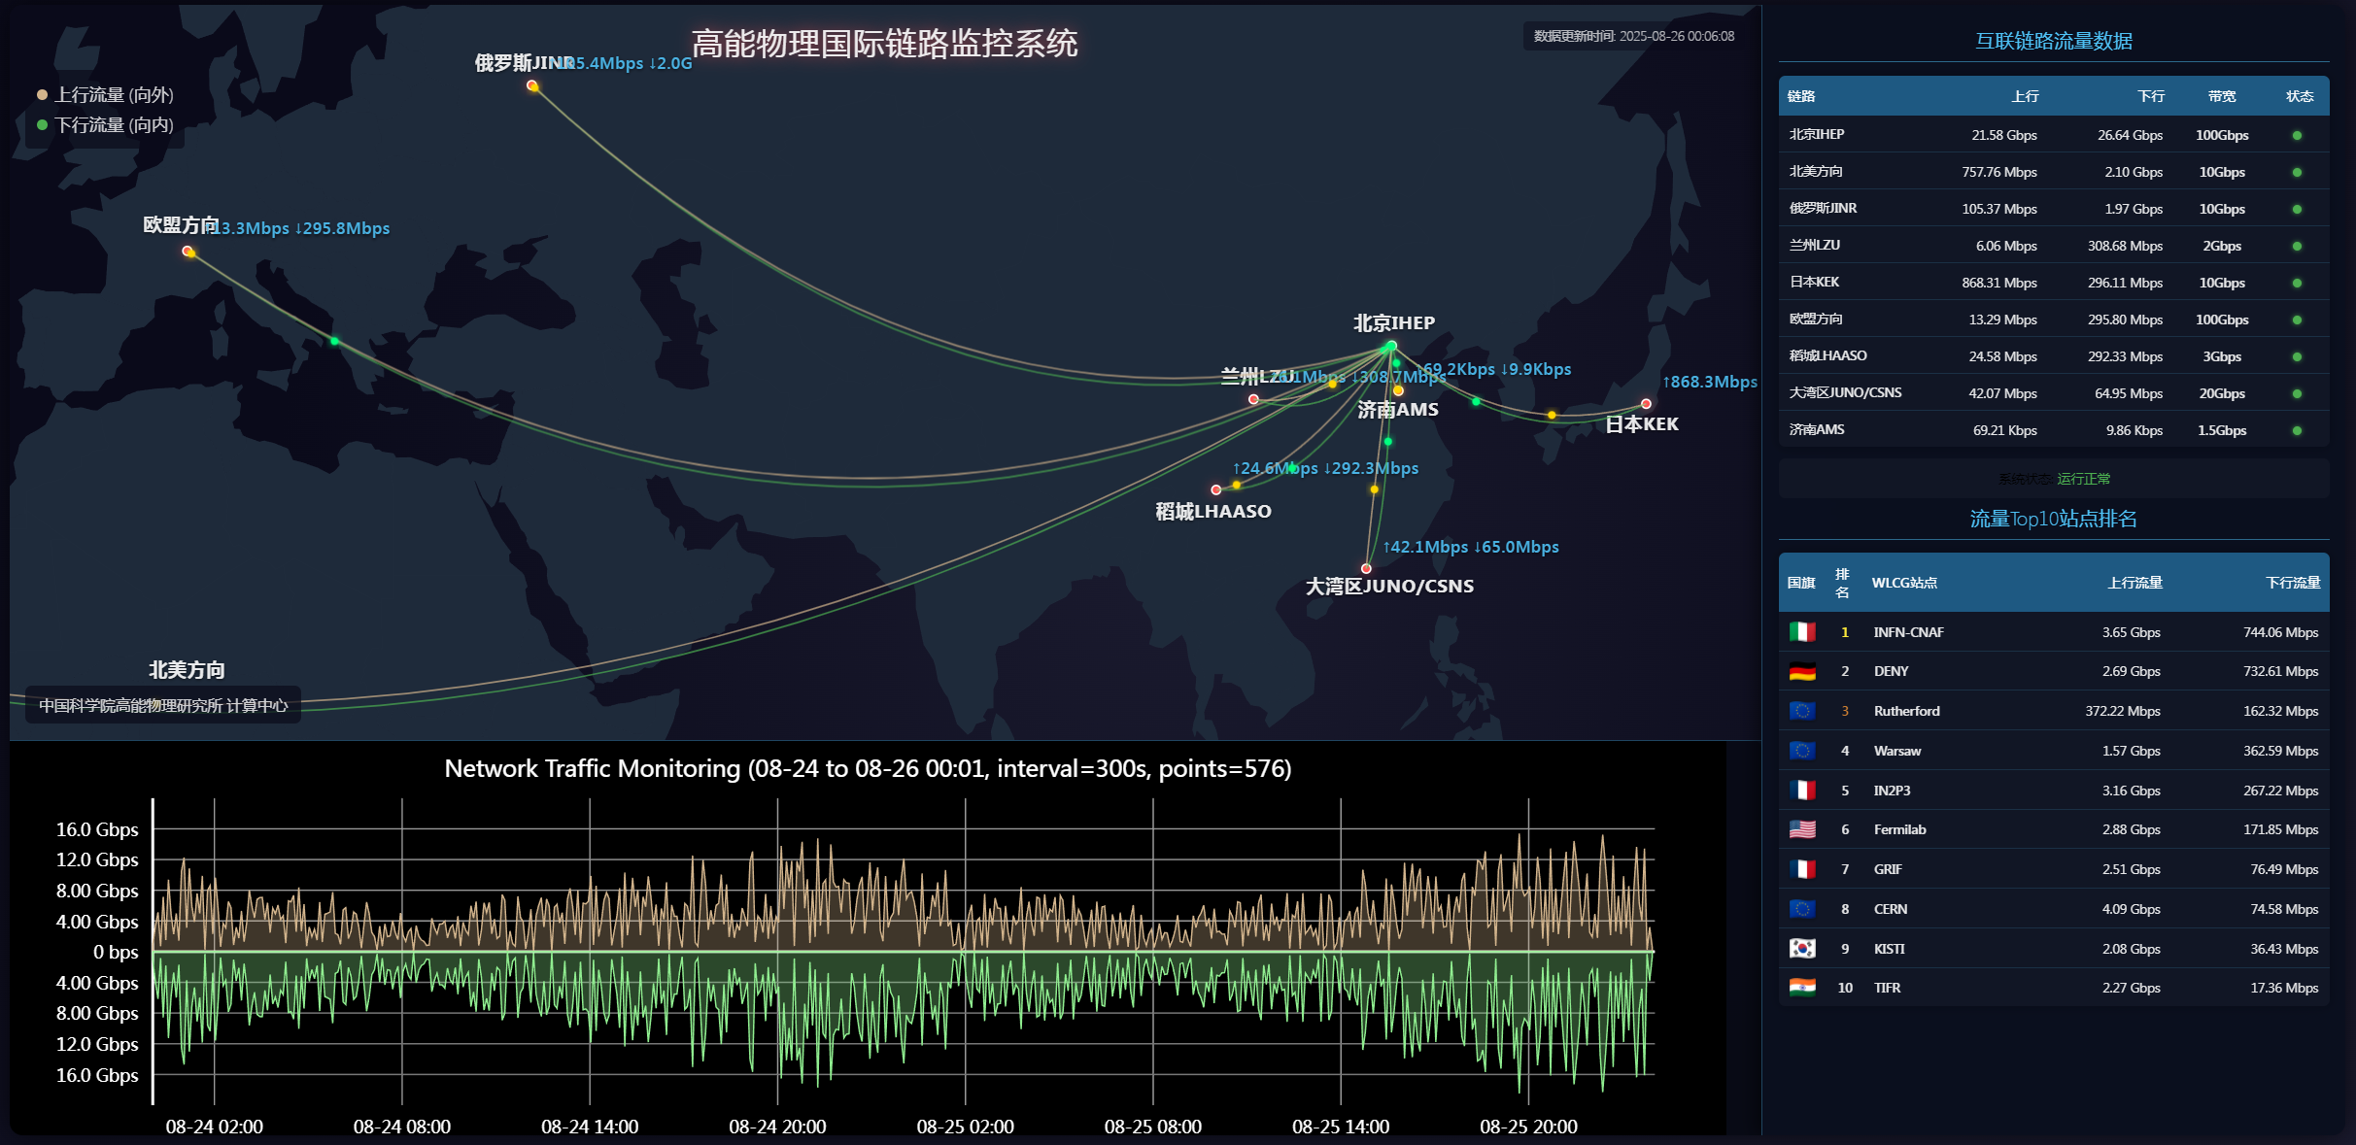
综合展示

Slide 16
研究背景
国际技术研究方向
系统架构及关键问题
小结及下一步工作

Slide 17
小结
高带宽网络(100Gbps-1Tbps)通讯流量获取面临挑战
端到端流量路径全面监控、已经在欧美科教网络测试和准备实施
面向WLCG的站点网络监控能够清晰的展示WLCG系统的网络通讯状态，满足监控需求
基于TCP会话的网络质量分析需要进一步研究

Slide 18
下一版的系统改进
更高性能的数据获取方案，支持50-100Gbps
  DPDK
  XDP (eXpress Data Path)
  Linux 6.0以上内核，更高硬件配置
更细粒度的数据采集
  基于会话的流量采集
更加智能的流量自适应控制
  多出口
智能化网络质量分析

Slide 19
谢谢

